Slide 1
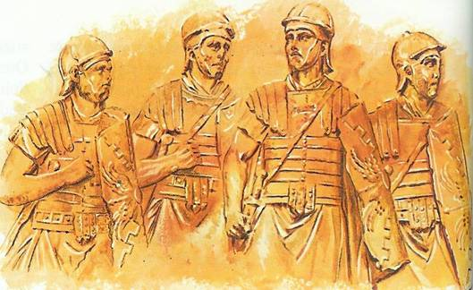
RIMSKA VOJSKA

Slide 2
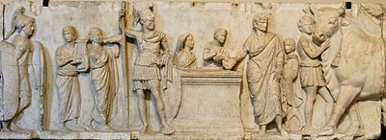
VOJSKA U DOBA REPUBLIKE
http://en.wikipedia.org/wiki/Roman_army_of_the_mid-Republic
Oltar Gneja Domicija Ahenobarba, c. 122 pr.Kr.

Slide 3
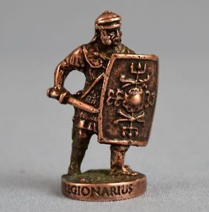
Legionarius = vojnik, pripadnik legije (onaj koji je sakupljen)
Vojnu obavezu imaju svi zdravi, od 17. do 60.g. života
do 46. iuniores, stariji seniores
ne preniski, ali ni previsoki
Podijeljeni su u razrede
Notes:
iunior could legally be required to serve a maximum of sixteen years in the legions and a maximum of six years consecutively

Slide 4
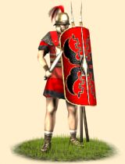
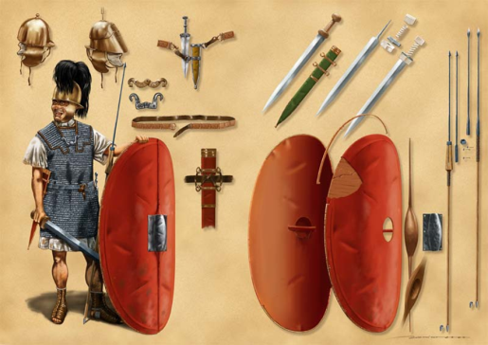
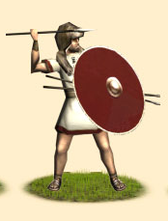
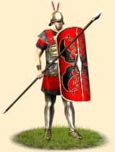
Razredi
http://www.angelfire.com/empire2/unkemptgoose/Romans.html
http://www.desura.com/groups/ancient-weapon-lovers-group/images/roman-princeps
Hastati – najmlađi, imaju kacigu, štit, oklop, kratki mač i dva laka koplja
Principes – zrele dobi, naoružanje jednako hastatima
Triarii – najstariji, imaju dugo koplje, bore se samo u najtežim prilikama
Velites – mladi i siromašni, nemaju oklop, imaju lagano koplje

Slide 5
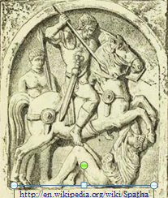
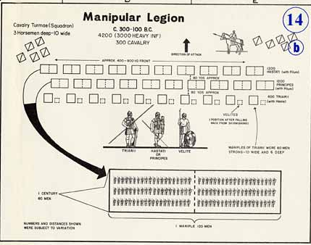
Jedinice
http://pages.uoregon.edu/klio/maps/rr/legion_evolution.jpg
Manipul (manipulus)= taktička jedinica, sačinjavaju ga 2 centurije (= 200 ljudi)
omjer je c. 150 teških oružanika na 50 lakih
Turma (turma) = odio konjanika
svaka ima 30 ljudi raspoređenih u 3 dekurije

Slide 6
Legija
Legio; 4200 – 5000 ljudi, ukupno ih je 4
= 10 manipula hastata + 10 manipula principa + 10 manipula trijarija
+ 10 turmi konjanika
Na krilima (alae) su još čete
saveznika (socii) s 30
manipula i 30 turmi

Slide 7
Zapovjedništvo
Vrhovni je zapovjednik konzul, za pomoćnike mu senat postavlja legate
Vođe legije su 6 vojnih tribuna (tribuni militum)
svaka 2 mjeseca dvojica
Manipulima zapovijeda izborni centurion, a centurijama imenovani centurion
najugledniji je centurio primipilus
Saveznicima zapovijeda praefectus socium

Slide 8
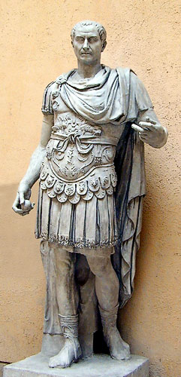
VOJSKA U DOBA CEZARA
http://www.vroma.org/images/mcmanus_images/caesarstatue_cast.jpg

Slide 9
Vojsku je Gaj Marije učinio plaćeničkom i stalnom
služba je trajala 16, od Augusta 20 godina
+ 5 za „pozvane” (rezerva)
vojnik sam plaća opremu i sprovod
Razredi su ukinuti, u svakoj kohorti ima po jedan manipul trijarija, hastata i principa
svi imaju teško oružje i lako koplje
nema više velita

Slide 10
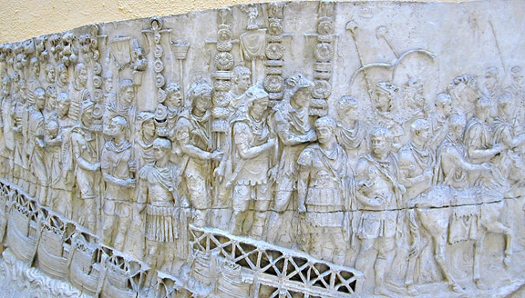
(Cezarova) legija
6000 ljudi
1 legija = 10 kohorti = 30 manipula = 60 centurija = 600 kontubernija (contubernium)
Na svaku legiju dolazi oko 1000 konjanika
obično Gali ili Germani
Legije počinju
dobivati brojeve
i imena
http://www.vroma.org/~bmcmanus/romanarmy.html
Notes:
= 8 contubernales. Ten contubernia, each led by a decanus, were grouped into a centuria of 100 men (eighty legionaries plus twenty support staff)

Slide 11
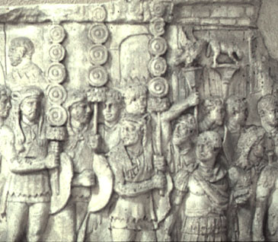
VOJSKA U DOBA CARSTVA
http://dismanibus156.files.wordpress.com/2008/02/standardbearers.jpg

Slide 12
28 legija (68.g.A.D.)
I.Germanica (Bonn)
I. Italica (Italija)
II. Augusta (Gloucester)
II. Gallica (Karpati)
III. Augusta (Tunis)
III. Cyrenaica (Aleksandrija)
IIII. Macedonia (Mainz)
IIII. Scythica (Sirija)
V. Alaudae (Benelux)
V. Macedonia (Judeja)
VI. Victrix (Španjolska)
VI. Ferrata (Antiohija)
VII. Claudia (Bugarska)
VIII. Augusta (Srbija)
IX. Hispana (Lincoln)
X. Gemina (Bratislava)
X. Fretensis (Judeja)
XI. Claudia (Sl.Brod)
XII.Fulminata (Antiohija)
XIII. Gemina (Budimpešta)
XIV. Gemina (Lyon)
XV. Apollinaris (Judeja)
XV.Primigenia (Benelux)
XVI. Gallica (Neuss)
XX.Valeria Victrix (Shrewsbury)
XXI. Rapax (Windisch)
XXII.Deioteriana (Alex.)
XXII.Primigenia (Mainz)

Slide 13
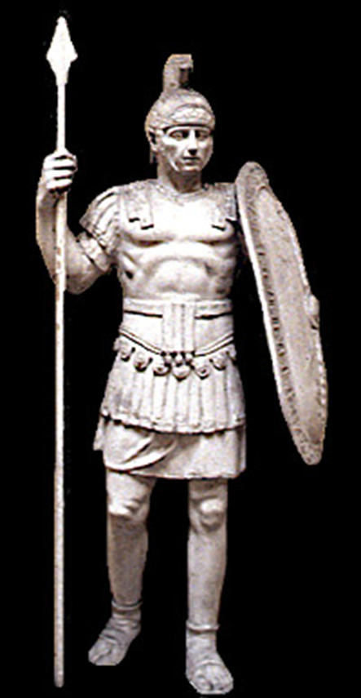
Novosti
Ustroj legije je kao u doba Cezara, ali postoje odjeli veterana (veterani):
vojnici koji su odslužili 20 godina, ali sada imaju počasno mjesto i jedina im je dužnost borba
To su u doba republike bili evocati
Pojavile su se pretorijanske kohorte (cohortes praetori(an)ae)
najviše njih 10 s po 500 ljudi = careva osobna straža (prvi je to imao Scipion Emilijan)
Plaća im je oko 3x veća od legionarske, služba kraća, dobivaju i nagrade (donativum)
http://www.vroma.org/images/mcmanus_images/praetorian.jpg

Slide 14
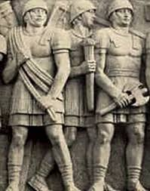
http://www.romanoimpero.com/2011/03/vigiles-romani.html
August je ustanovio i 3
(kasnije 4) gradske kohorte
(cohortes urbanae)
njima zapovijeda praefectus urbi
služe kao gradska počasna straža za senatore
Tu je i 7 cohortes vigilum s po 1000 ljudi
noćna straža (protiv požara i sl.)

Slide 15
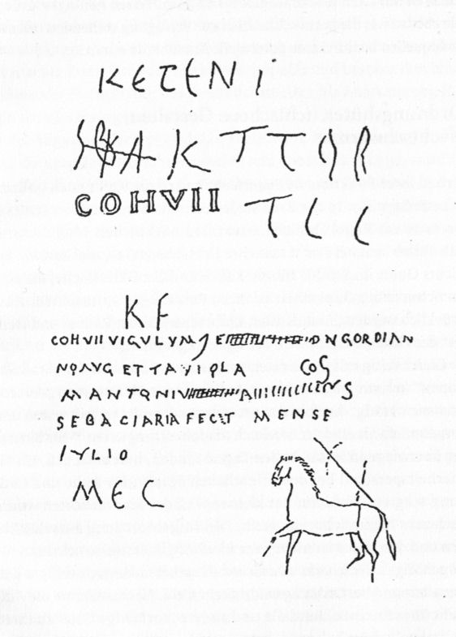
ŽIVOT U VOJSCI
http://en.wikipedia.org/wiki/Vigiles#mediaviewer/File:Graffito_Vigiles_Trans_Tiberim.jpg
Notes:
Grafit iz stražarnice 7. kohorte rimskih vigiles (vatrogasaca), Trans Tiberim.
Sebaciarii su noćna straža protiv požara
CIL VI 3020 = CIL VI 37247: Coh(ors) VII vigulum )(centuria) Flam(ini?) d(omino) n(ostro) Gordian/{n}o Aug(usto) et T(ito) Aviola co(n)s(ulibus)/ M(arcus) Antonius Alfius/ sebaciaria fecit mens< e = I >/ Iulio // Keteni / ) (centuria) BATTOR / coh(ors) VII / KE // MEC / MARSE )(centuria) AHE
A Marcus Antonius tells us that he has provided for the lighting (sebaciaria = lojanice) in the guard room
Karl-Wilhelm Weeber; Nachtleben im alten Rom. Wissenschaftliche Buchgesellschaft, Darmstadt 2004. S. 14
Keteni = Kettins u Škotskoj?

Slide 16
Diploma iz Slavonskog Broda, 1.st.A.D.: Likaju, Birsovom sinu, iz Marsunije, veteranu mizenske flote građansko pravo za njega i potomke; pravo zakonitog braka
Novačenje (dilectus) vrše konzuli / carski činovnici na Kapitoliju svake godine
Nakon upisa polaže se zakletva (sacramentum), obnavljana svake godine
Časni otpust donosi nagradu u novcu ili, kasnije češće, zemlji (centuria)
Vojnik se u početku nije smio ženiti, kasnije se ustalilo da vojnikova djeca rođena u braku odmah dobivaju građansko pravo
inače “negrađani” dobivaju građansko pravo po
isteku službe - diploma
Notes:
https://m.sbplus.hr/kultura/povijest/likaj_birsov_sin_iz_marsvnniae.aspx?fbclid=IwAR3hWToKnA_Q5Ui7_fQkmNNAUDOsSsBXRbg27u3jtt8u4-V5besnHYDGskQ#.YXwcUp5ByM8

Slide 17
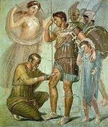
Zbrinjavanje
http://www.novaroma.org/nr/Roman_Times_Quarterly/2008.1
Rimski doktori (kirurzi) poznaju lijekove protiv raznih bolesti i miješaju ih s medom
Znaju namjestiti slomljene kosti, izvaditi mandule i amputirati udove
ALI ne poznaju anesteziju

Slide 18
Oprema
kaciga (cassis = metalna, galea = kožna)
štit (scutum; drven, presvučen kožom i okovan mjeđu s ispupčenjem)
oklop (lorica; od metalnih traka ili karika)
koplje
pilum = lako, s dugim
metalnim šiljkom koji se odlomi
pri udarcu
hasta = teško
mač (gladius; s vremenom se skratio
i zašiljio)
bodež (pugio)
lukovi i strijele pripadaju pomoćnim
četama
praćke nose siromašni

Slide 19
Odjeća
Sagum = ratna kabanica, četverokutna, kopča se na desnom ramenu
paludamentum = ratna grimizna kabanica za vojskovođe
Caligae = kožne sandale ili cipele pletene od remenja sa željeznim čavlima na potplatima
Braccae = hlače, zbog praktičnosti preuzete od sjevernjačkih naroda

Slide 20
Prtljaga
U svežnju (sarcina) nosi se hrana i oruđe
vasa: pila, lopata, motika, strugač trave, kuhinjsko suđe
Tešku prtljagu (impedimenta) nose tovarne životinje, na koje paze posebni poslužitelji
Znakovi:
orlovi (aquilae, znak legije)
oznake (signa, znakovi manipula)
zastave (vexilla; znak konjanika)

Slide 21
Vježbe
Marširanje – 30ak km dnevno
pod opremom; pola korakom, pola trkom
Bacanje kamenja, plivanje
Jahanje
skočiti na konja i s njega pod opremom
bez stremena, a dugo i bez sedla
Izgradnja logora
logor se na putu dizao svaki dan, a spremao unutar tri znaka trube

Slide 22
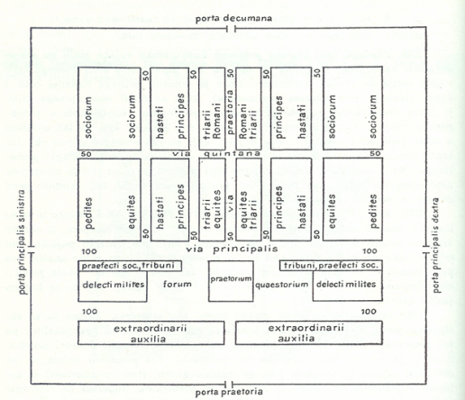
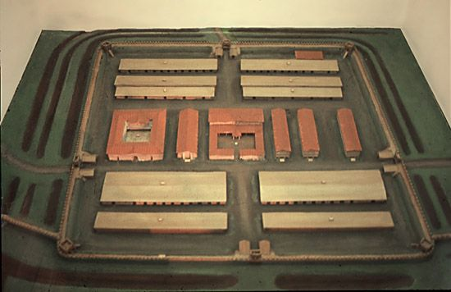
Plan logora
http://www.romanum.historicus.pl/oboz_rzymski.html

Slide 23
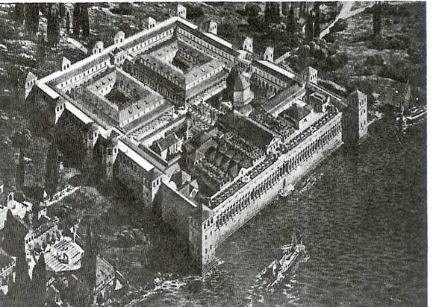
Dioklecijanova palača u Splitu

Slide 24
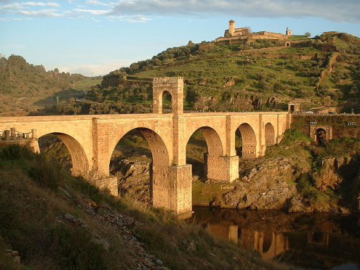
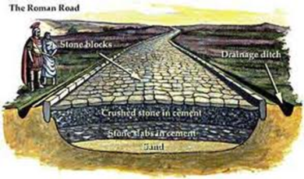
Uobičajeni zadaci vojnika
http://en.wikipedia.org/wiki/File:Bridge_Alcantara.JPG
Izgradnja mostova:
drveni most preko 500m
široke i 8m duboke Rajne
kod Koblenza (Cezar)
kameni, 1500m dugačak i 50m visok na Dunavu u Daciji (Trajan), mnogi se još koriste
Izgradnja cesta:
u 4 sloja s odvodnim jarcima,
široke 5-6m
i na najnepristupačnijim mjestima
i danas u upotrebi

Slide 25
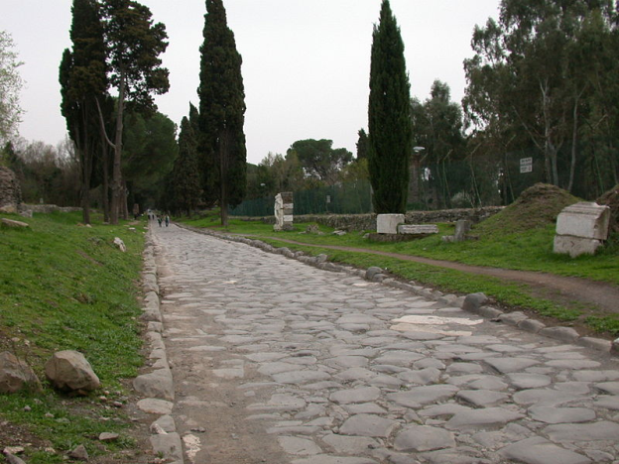
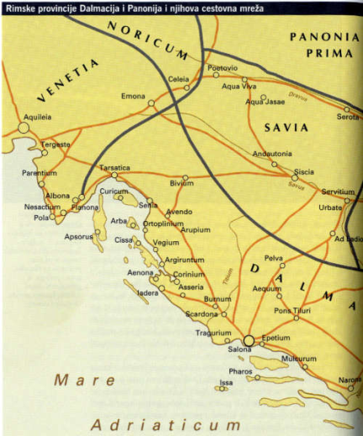
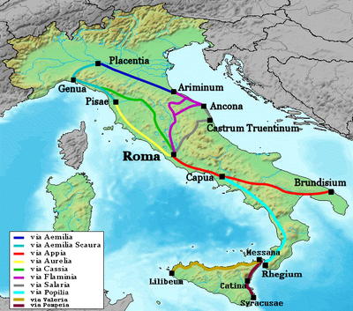
http://commons.wikimedia.org/wiki/File:RomaViaAppiaAntica03.JPG
http://www.vrilo-mudrosti.hr/karte/karte-rimske%20ceste.htm

Slide 26
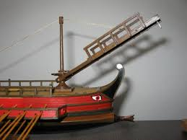
Bitka - more
http://www.livius.org/cn-cs/corvus/corvus.html
Brodove su naučili graditi od Kartažana
tek u punskim ratovima razvili mornaricu, prvu stalnu ustanovio je August
od Ilira pokupili naves Liburnae, brze bireme
Različiti po broju reda vesala: bireme, trireme, kvadrireme i kvinkvereme
300 veslača i 120 vojnika, trijerarh = centurion
Nikad nisu imali pomorsku taktiku:
corvus (kuka, sredstvo za prebacivanje na neprijateljski brod)

Slide 27
Bitka - opsada
Opsadne sprave:
- nasip (agger) i jarak (fossa)
- zakloni (od štitova do tornjeva)
ovan (aries)
strojevi za strijeljanje (tormenta):
catapultae = bacaju kamenje i sl. u luku
ballistae = veliki lukovi za vodoravno izbacivanje kopalja
onager, scorpio (slično, ali manje)

Slide 28
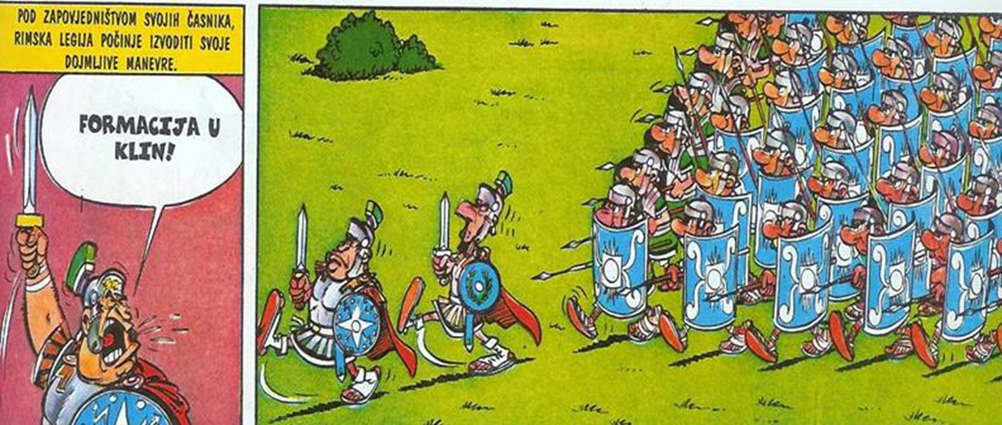
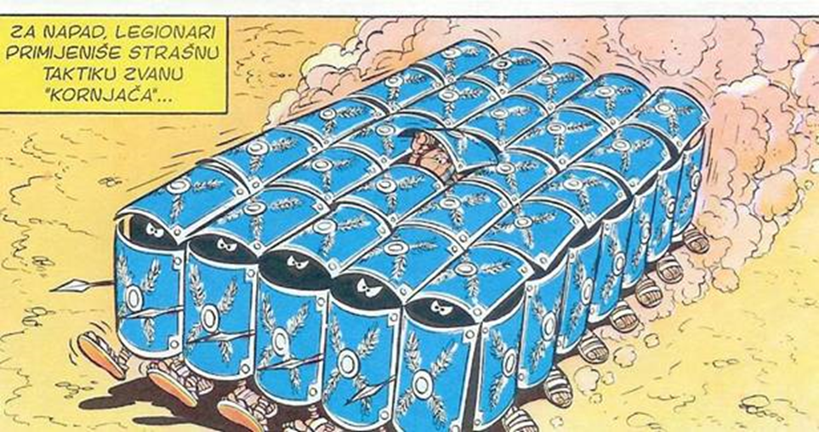
Postrojavanje
Bojni red: tr. - - - - -
pr. - - - - -
ha. - - - - -
Poreci: cuneus (klin)
orbis (krug)
testudo (kornjača)

Slide 29
Tu su još: odbitak od plaće, oduzimanje čina, produljenje službe i nečasni otpust - znak centuriona je palica od vinove loze: tjelesno kažnjavanje
ZLOČIN
Lijenost
Spavanje na dužnosti
Bijeg iz borbe
Ugrožavanje jedinice napuštanjem stražarskog mjesta
Bijeg ili pobuna cijele jedinice
KAZNA
Spavanje izvan logora
Najlošija hrana
Smrtna kazna batinanjem
Smrtna kazna kamenovanjem
Desetkovanje (decimatio)

Slide 30
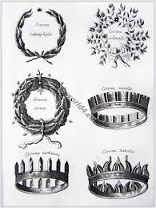
Nagrade
Napredovanje u hijerarhiji, javna pohvala
Odličja:
narukvice, ogrlice, medalje, zastave i koplja za časnike
najvrednije: vijenci = coronae, zlatni ili od hrastovog lišća
Trijumf (triumphus ili ovatio)

Slide 31
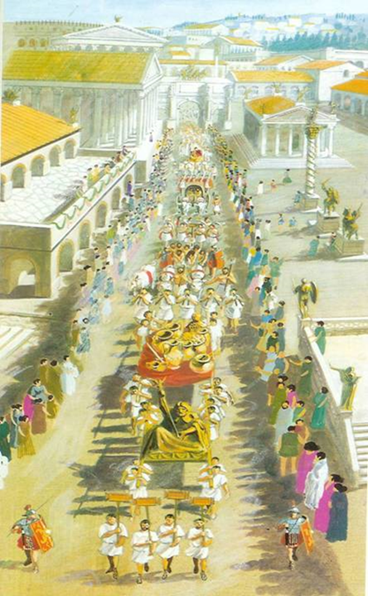
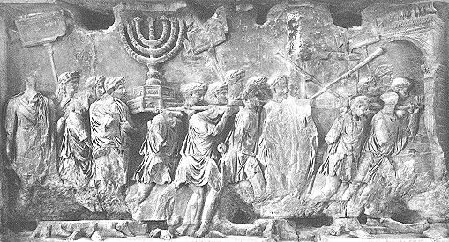
Trijumf ide Svetom ulicom na Kapitolij - detalj s Titovog slavoluka
http://en.wikipedia.org/wiki/Roman_triumph#mediaviewer/File:Sack_of_jerusalem.JPG

Slide 32
https://www.facebook.com/LivingDanubeLimes

Slide 33
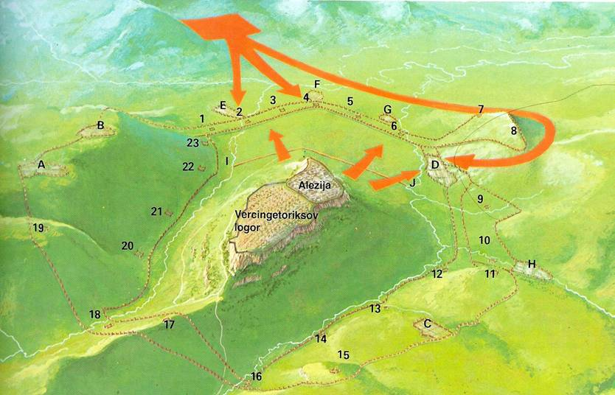
Opsada Alezije

Slide 34
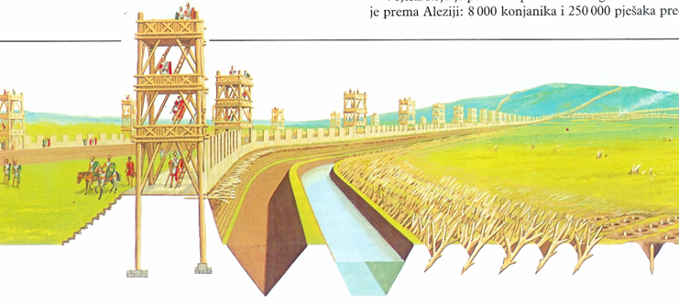
Cezarov nasip

